Slide 1
大
我
初
识
——把握高三生涯规划主题，引导学生融入社会
李明 河南师范大学心理学系
Notes:
初识大我——把握高三生涯规划主题，引导学生融入社会
9号上午，彭勃老师的演讲非常具有实操性，仅仅一个职业兴趣，他带我们互动了一个多小时，让我们对自身的职业兴趣有了跟准确的了解，实在是为我们做了一个如何上生涯课的model
9号下午，郑承军老师的讲座为我们展示了宽阔的国际视野，让我能够对世界上最先进的生涯规划理念和技术有一个大致的概念，信息量非常丰富，让我们受益良多。
10号上午，郭喜青老师为我们详细解读了她起草的生涯教育指导纲要，让我们明确了：生涯教育是为了满足学生的成长需要，而不是为他们做生涯规划，其最高境界，是引导学生自我教育。这种人本主义的出发点，也是我非常欣赏的。
上午，盛丹青老师还为我们详细演示了生涯彩虹图，这是一个最常用、最实用的生涯指导技术，通过它，我们可以引导学生对自己的生涯有一个既直观、又宏观的把握。
下午，赵明老师以其深厚的功力，为我们讲解了培训教程中的两章内容，有很多话，堪称经典，其中有一句：我们都是同一生命力的明证。我们每个人可能有不同的理解。我的理解是：我们每个人之间，都有共同的来源，因此有着千丝万缕的联系，有了这些联系，我们才充满力量，失去这些联系，我们就孤立无援。这种联系，或隐或现，或明或暗，我们能感悟到多少，我们就有多大的生命力。我个人认为，这其实就是个境界问题。
所以，今天，我的话题也与此有关，也涉及了人与人、人与万物的联系，即生涯境界的角度。因为我们编者本教材，就是基于这么一个初衷：为高三学生的将来提升生涯境界打个基础。
其实郑教授在一开始也谈到了这一话题，他说“让灵魂升华，才是真正的教育”，这是说的教育。被称为日本经营之神的京瓷名誉会长，稻盛和夫，也说过这个意思，但他讲的就是生涯了：
“不论你多么富有，多么有权势，当生命结束之时，所有的一切都只能留在世界上，唯有灵魂跟着你走下一段旅程。人生不是一场物质的盛宴，而是一次灵魂的修炼，使它在谢幕之时比开幕之初更为高尚。”
我的理解，就是说，生涯规划，不仅仅是在平面上选择一块落脚地，也不仅仅是你能占有多大面积的落脚地，而更重要的，是落脚地的高度。今天，我就谈一谈我自己的一点思考。说实在的，也就是我自己的一点思考，就像昨天下午大家一样，是说说自己的看法。因为要涉及到一些传统文化，我可能有些地方理解的有偏差，希望大家指正。

Slide 2
https://www.wenjuan.com/s/nIrQF3/
生涯教育调查问卷

Slide 3
内容提要
三、授课要点
二、编写依据
一、大我与生涯
Notes:
一、大我与生涯：引导高三学生初识大我，提升生涯境界。实际上是介绍中国传统文化的有关生涯的看法。
二、编写依据：生涯教育政策与高三学生心理发展相结合。基本上是介绍西方心理学的依据。
三、授课要点说明

Slide 4
一、大我与生涯
一、大我与生涯
两个问题
1、中国人的大我：
2、中国人的大我生涯：
Notes:
1、中国人的大我：自我中有他人，甚至胸怀天下、融入社会的人
2、中国人的大我生涯：有了大我，道路更宽阔（好找工作）

Slide 5
一、大我与生涯
高一
1、中国人的大我：
生涯规划先认识自我：
高一、二
够了吗？如何提高呢？
看看古人的智慧→
高二
Notes:
1、中国人的大我：
生涯规划先认识自我：高一、高二课本大部分内容都是在认识自我，高三的就要把自我扩展一下，放到社会背景中去认识
高一、二各有至少一半内容在让学生认识自我。即使高二有一半内容涉及外部世界的探索（理想、职业、工作、大学四章），也还是隔岸观火，把社会当做外在事物来对待，并未把自我置于其中。
高三十字路口了。不得不面临专业选择，实打实来的要面对人生规划了，作出人生选择了。如果在这时候，能把自我置身于更宏观的框架中（历史的长河、全球的视角、境界的高度），有助于学生在职业选择中把握人生方向，而不是随波逐流，心如飘萍。

Slide 6
一、大我与生涯
1、中国人的大我：
生涯规划先认识自我：够了吗？
探寻古人的智慧：对自我的探索
中国：人贵有自知之明
西方：Know Thyself 认识你自己
Notes:
古人对自我探索的重视
中国：老子：知人者智,自知者明；俗话说：人贵有自知之明。贵、贱，不知是物质财富多少，也不只是地位高低，更多的是境界高下了。即使是腰缠万贯，权倾朝野，如果他没自知之明，我们都会看不起他。反过来说，如何才能灵魂高贵呢？
陶渊明,在充分认知了自我后,发现“富贵非吾愿,帝乡不可期”,于是“采菊东篱下,悠然见南山”，留下了一段“不为五斗米折腰”的佳话。虽然没有权势的富贵，但他的灵魂是高贵的，他的生涯境界也是高贵的。
薄熙来、周永康，就是不自知。他都不知道自己被蛀虫蛀透了，他都不知道蛀透了要倒掉！当然不仅仅是腐败问题了。求职失败者，大都如此。
西方：Know Thyself：9号郑老师也提到这一西方名言，他引用了斯芬克斯之谜来解释，其实这句名言来自哪里呢？
找不到工作，该干什么呢？
我们作为中国人，你认识自己吗？
先看看外国人对我们的看法

Slide 7
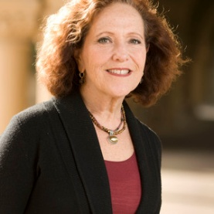
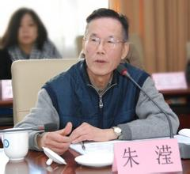
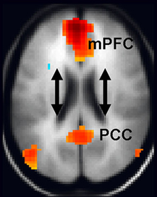
一、大我与生涯
1、中国人的大我：
中国人的自我结构：西方看法
马库斯和北山1991
有没有道理？朱滢2001
Markus
Kitayama
父
母
父
母
自我
自我
兄
妹
妹
兄
友
友
西方人的独立型自我
中国人的互倚型自我
Notes:
关于自我的结构，西方心理学界普遍认同的是Markus和Kitayama等人提出的“独立自我-互依自我”的理论。
他们认为，
西方人是 “独立型的自我”，强调自我的独立性和创造性（独特性），看重独立见解；
中国人的自我观是“互倚型的自我”，强调自我与他人、与社会的相互依赖。
中国人更多的是把自己镶嵌于社会关系中，有更强烈的归属感，不只是有一个我，而是有很多的自我：与父母相处时的自我、工作时的自我、与朋友一起时的自我。
古人很重视五伦的分别：“父子、兄弟、夫妇、长幼、君臣”，“不失其伦”就是要分别角色。
北京大学原心理学系系主任朱滢教授为这种自我结构的文化差异提供了神经科学的证据。
认知神经科学中，大脑内侧前额叶皮质——“自我”的神经基础。
朱滢发现, 中国人的内侧前额叶既表征自我又表征母亲, 而西方人的内侧前额叶只表征自我, 不表征母亲。
因此也有人说：中国人是集体主义文化，西方是个体主义文化。
真的是如此吗？
有人说，西方研究者大都不能深入地理解东方文化内涵，
“集体主义”这个词无法涵盖中华民族在长久的历史中形成的受儒家、道家、佛家思想的多重影响下，群己合一、天人合一、忘我无我的自我观。

Slide 8
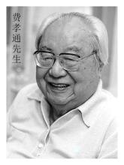
一、大我与生涯
1、中国人的大我：
中国人的自我结构：本土看法
费孝通：“差序格局”
从人际关系看“自我”
香港学者杨中芳：个我、小我、大我
生人
费孝通
母
熟人
父
家人
自我
自我
妹
兄
友
西方人人际关系的团体格局
中国人人际关系的差序格局
Notes:
差序格局和团体格局
费孝通认为，西方文化中，受个体主义的影响，形成了一种团体格局的人际关系；而中国传统文化中，受儒家文化人伦思想影响，形成了一种差序格局的人际关系
在《乡土中国》中，用来解释中国传统社会的群我分界方式，费孝通将它和西方社会个体主义文化下的团体格局作了比较。
团体格局中，社会的基本运作单位是团体，团体内外定义明确，组织成员清楚，有清晰的责权利分界。个体自愿加入某一团体，并接受团体的自上而下的责权利分配，如果个体与团体的利益出现冲突，个体就要按照团体的既定规则行事。（规矩是人定的，大家遵守）
差序格局源于儒家的伦理思想，就是不仅要区分角色，还要区分远近亲疏。行事规则的确认是一种“推己及人”，由自身向外推广，这种外推在“修齐治平”中表达的极为明确。这种层层外推的关系，犹如一轮一轮的波纹，就是古人所讲的“伦”。这层层外推、愈推情感联系愈薄的“伦”，便构成了传统文化中人际关系的差序格局。（古人认为这个规矩是天定的，古人认天哪，所以都守规矩。现在不承认天，谁还遵守？）
圈层边界是虚的→自我边界可扩展或收缩变化

Slide 9
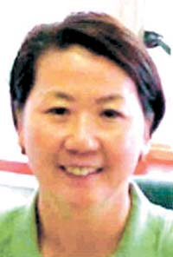
一、大我与生涯
1、中国人的大我：
中国人的自我结构：本土看法
费孝通：“差序格局”
从人际关系看“自我”
香港学者杨中芳：个我、小我、大我
生人
熟人
大我
家人
小我
自我
个我
中国人人际关系的差序格局
杨中芳
Notes:
圈层边界是虚的→自我边界可扩展或收缩变化
在此基础上，香港学者杨中芳注意到中国人的“自我”边界的可收缩性，在90年代初期提出“个我”、“小我”与“大我”的概 念。
“个我”指仅以自己的身体实体为界限的“我”。
将“我”扩大到包括与我有特别关系的“他人”，将“他人”看做是“个我”的延伸。
中国人的自我是以“个我”为圆心，形形色色同的“小我”和“大我”组成的同心圆，而如果把最大的圆圈意外的宇宙万物都纳入到自我的范围，那就是古代中国人一向推崇的“天人合一”境界，“民吾同胞，物吾与也”（张载，《正蒙·乾称篇》）的境界。由“个我”变为“天人合一”的大我,就是“我”的心路发展历程，要完成这个历程其间要经历漫长的道德修养过程。

Slide 10
一、大我与生涯
1、中国人的大我：
中国人的大我典型：君子
君子与小人：关键在“圈”大小，能不能容人
君子怀德，小人怀土。君子怀刑，小人怀惠
君子喻于义，小人喻于利
君子中庸，小人反中庸
君子和而不同，小人同而不和
君子之德风，小人之德草。草上之风，必偃
生人
生人
熟人
熟人
家人
家人
自我
←有什么区别？→
哪个是君子的自我？
自我
Notes:
大我集中体现在古人对君子的描述上
君子：人格高尚、地位高、贵族，泛称有道德的人
在《论语》中，“君子”是出现最频繁的话题，其频率大大超过了其他范畴，甚至超过了“道”、“德”、“圣人”或者“王”等概念（狄百瑞，2009，28）。
君子怀德,小人怀土。君子怀刑,小人怀惠
君子心里装的是恩泽天下的德性，想的是我如何对别人有益处，害怕伤害了别人
小人心里装的是自己小圈子的利益（本乡本土自己那点事），
“君子和而不同，小人同而不和。”“和而不同”追求内在和谐，承认事物的多样性，相成相济，生生不已；“同而不和”却会排斥异己，消灭差别，最终导致发展停滞，直至灭亡。君子相交，雅量容人，取长补短，却不同流合污；小人之交，虽共同谋利，但各怀鬼胎，排斥异己。
君子之德风，小人之德草。草上之风，必偃[yǎn倒伏]：
小人感受到君子是为他好，还有什么不服气的呢？折服了！
关键在“圈”大小，能不能容人
君子的圈大，而且各层间边界通透，不是吗？妈妈带孩子，见到同事，“叫叔叔、叫阿姨、叫奶奶、叫爷爷……”，全是家庭称谓，干嘛呢？
小人的圈小，生人不会渗透到自我概念中，与家人相比，熟人也是外人；与自我相比，家人都是外人。这好像也很正常啊。
所以我们看到，这里的小人并不是骂人，只是说这个人的心胸小，装不下别人而已。这不都是小孩的典型状态吗？
你用几块糖跟小孩混熟了，你再向他要糖吃，它可就不认你了。说不定连爸爸妈妈都不会给的！这就是小人，不仅仅是年龄小，个头小，连心胸都小嘛。

Slide 11
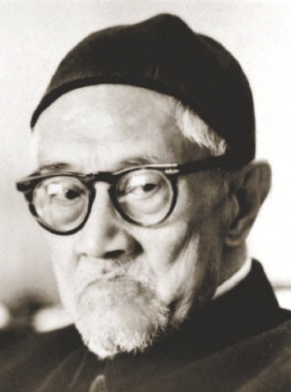
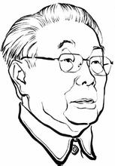
一、大我与生涯
1、中国人的大我：
中国人对大我的描述
孟子：穷则独善其身，达则兼善天下
范仲淹：先天下之忧而忧，后天下之乐而乐
张载：民胞物与
梁启超：大我是“一群之我”，小我是“一身之我”
孙中山：个人社会，本大我小我之不同
梁漱溟：“宇宙大生命”，
“一切皆吾人生命内事，更无所谓外者”
儒家的入世：由有对通向无对，自觉开拓
佛家的超越：从无对来引导有对
张世英：超越自我
人的本质是个“交叉点”，是“空”
人却自以为独立，忽视了交叉
（现代人的通病→）
国学大师梁漱溟
生人
熟人
家人
自我
哲学家张世英
Notes:
宋代张载提出的“民胞物与”，即“世人均为我同胞，万物皆为我朋友”，就是一种大我精神。“民吾同胞,物吾与也。”
梁启超。75他在1900年写的《中国积弱溯源论》中，提出：“同是我也，而有大我小我之别焉。”所谓大我，乃是“一群之我”，而小我乃是“一身之我”。1904年，又在《余之死生观》一文中，详细论述其大我小我论：“何谓大我？我之群体是也。何谓小我？我之个体是也”。“死者，吾辈之个体也；不死者，吾辈之群体也”。这个还不够大，只是涉及了人类层面。
孙中山也曾用“大我”表示社会性自我，他说“个人社会，本大我小我之不同，其理可互相发明，而未可以是非之也”。
梁漱溟是这样描述的：
在生物界千态万变，数之不尽，而实一源所出。看上去若此一生命彼一生命者，其间可分而不可分。说宇宙大生命者，是说生命通乎宇宙而为一体也。
一切生物（人在其内）莫不各托于其机体（身）以为生，然现存物类以其生活方法随附于其机体落于现成固定之局也，其生命遂若被分隔禁闭于其中焉；所得而通气息于广大天地者几希矣（他们能悟道的少啊！）。人类则不然。机体之在人，信为其所托庇以生活者，然譬犹重门洞开、窗墉[yōng]尽辟之屋宇，空气流通何所隔碍于天地之间耶?人虽不自悟其宏通四达，抑且每每耽延隅奥而不知出，然其通敞自在，未尝封锢也。无私的感情时一发动。即此一体相通无所隔碍的伟大生命表现耳。岂有他哉！
无私的感情虽若秉赋自天，为人所同具，然往往此人于此发之，而彼人却竟不然；甚且同一人也，时而发动，时而不发动，没有一定（梁漱溟，1999，85）。……一般说来，人生总在背向大门时为多耳。其嘿（默）识乎自觉而兢兢业业正面向着大门而生活，由有对通向无对，直从当下自觉以开拓去者，则中国儒家孔门之学也。 ……儒家始终站在人生立场上，而印度佛家则否定人生，超越乎人生立场，阪依乎无对，转从无对来引导（有对中的）一切众生。
其“大我”思想，实际上也是糅合了儒家思想、佛教哲学和西方柏格森的“生命哲学”。但梁漱溟认为，中国文化的根本，是以伦理为本位的儒家学说，它是人类文化的理想归宿，比西洋文化要来得“高妙”，认定“世界未来的文化就是中国文化复兴”，认为只有以儒家思想为基本价值取向的生活，才能使人们尝到“人生的真味”。
张世英：超越自我
整个宇宙，包括自然、人类社会和人的精神意识领域，是一个普遍联系之网，宇宙间任何一个事物，任何一个现象，都是网上的纽结或者说交叉点，每一个交叉点都 同宇宙间其他交叉点有着或近或远、或直接或间接的联系，这些联系既包括空间上的，也包括时间上的，……一砖一瓦，一草一木，都是这网上的一个个交叉点，人也是这样一个交叉点，只不过这个交叉点能意识到“自我”，即具 有自我意识，并能超越“自我”。 人也好，物也好，每一个交叉点都不是独立不依的，交叉点的存在完全依赖于它和别的交叉点的联系和关系，就像几 何学上的点一样，它是线与线的交叉点，而这个点的本身是没有面积的，把它叫做“空”，也未尝不可。但人的自我意识却人为地割断了“自我”这个交叉点和别的 交叉点(他人和他物)的联系，既把自我实体化了，又把别的交叉点也实体化了，于是自我和他人、他物被分裂为两个彼此外在、相互对立的实体，即主体与客体， 这就叫做主客二分。
当人超越主客二分、超越自我意识时，人就能悟到禅宗所谓的“真我”(我倒是想把它叫做“本我”)，悟到自己原来不是独立不依的实体，而 是“空”，不是与他人、他物可以须臾分离的，而是与他人、他物有着千丝万缕的联系，以致于我们可以说，“本我”就是整个联系之网，就是宇宙整体，“本我” 所囊括的范围涉及到宇宙的每一角落。
……“本我”与其他每一事物既然都是宇宙整体之网上的交叉点，因此，只要悟到了“本我”，也就能悟到其他任何事物都是一个交叉点，这样，也就不会执著于此是此，彼是彼，不会执著于此与彼的僵硬对立，而能悟到此与彼互相交叉——互相融合，此既是此又是彼，彼既是彼又是此。
这里的关键在于悟到“本我”不是独立的实体而是交叉点，进而悟到其他事物也不是独立的实体而是交叉点。只要坚持实体的观点，就必然有此即此、彼即彼的僵硬对立，反之，只有突破实体的观点，才能悟到此与彼的交叉融合。

Slide 12
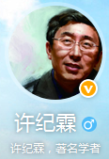
一、大我与生涯
1、中国人的大我：
现代中国人大我的消解（许纪霖，2009）
《大我的消解——现代中国个人主义思潮的变迁》
（1）晚清到五四：异化了的“大我”
（2）30-70年代：集体主义的建立与解体
（3）80后：“个人主义”观念空前高涨，实为唯我主义（Egoism）
大我还能复苏吗？
看原因：
看潮流：
看当下：
看你我：
生人
自我
唯我主义（Egoism）
Notes:
大我的消解——现代中国个人主义思潮的变迁
《中国社会科学辑刊》2009年（总26期）
从19世纪末到21世纪初，大我的解体，大约经历了三 个阶段：
第一阶段从晚清到五四，是传统的天理解体（神圣性被剥离，限制了大我的超越性境界的追求），为近代的公理所替代，大我从超越的形而上世界转型为世俗的人类、国家与社会，逐渐失去了其神圣性和终极 价值；
第二阶段是1930年代到1970年代，作为近代的大我――人类与社会也逐步解体，国家成为唯一的、最重要的大我，并最终吞噬了小我：（虚构的集体利益无法实现，最终崩溃）
第三阶段是 1980年代以后，国家作为大我开始解体，小我作为唯一的、最重要的主体崛起，但人类与社会并没有随着国家的解体而取而代之。当各种大我一一失落之后，小 我最终便演化为唯我式的个人主义。
晚清对杨朱式个人主义的翻案
重视小我的功利主义由来已久：杨朱式个人主义享乐主义，但几千年来从未成主流。但在1900年，梁启超在讨论“利己与爱他”时，便为杨朱翻案，他说：“昔中国杨朱以我立教，曰‘人人不拔一毫，人人不利天下，天下治矣’。吾昔甚疑其言，甚恶其言，及观英、德诸国哲学大家之书，其所标名义与杨朱吻合者，不一而足（其实误解了）”梁启超提出，今天不仅要提出墨翟之学以救中国，而且要发现杨朱之学亦可救中国。但当看到民国初年个人主义在中国开始蔓延，梁任公惊呼：“今举中国皆杨也。……呜呼，杨学遂亡中国！杨学遂亡中国！”
（五四以来的思潮，如前面的郭沫若的异化的“大我”的膨胀，缺失善的方向）
“五四”时期，郭沫若提出了他自己的“大我”观，他融会了东西方文化因素，更体现了他本人崇尚个性的思想（金红，2005）。但这种思想却带有几分战天斗地的思想基因：“我”之大，边及宇宙，“我”之力，强于自然之力，“我”之精神，是能扭转乾坤、颠覆星汉的超凡的“宇宙精神”。只有这个“我”，才会毁坏旧乾坤、创造新生命、更新人类的生存之所。这些思想导致他虽然尊崇孔子，追求圆满的人格，但由于充满暴力冲动又失去了善的方向，实则是个人的无限膨胀。40年之后，在贺敬之笔下，这种所谓“大我”豪情，已经由精神向往和追求完全成为狂热的集体行动，越来越远离了中国传统文化的“和”与“中庸”的特色。
毛泽东时代的集体主义精神与集体主义社会全面解体
毛泽东时代的集体主义，有一套关于“大我”的类宗教意识形态，在义理层面是共产主义乌托邦理想，在现实层面是以“人民”为名义的国家整体利益。大我之下没有小我，个人的 欲望与利益甚至成为一种原罪。在这种革命清教徒式的集体主义社会之中，个人直接隶属于国家的集体，集体之外没有任何个人的权利。既没有社会，也没有个人，个人只是整个革命机器中微不足道的螺丝钉，因此产生了种种非人道和反人道的悲剧。 这种严酷的集体主义，违背基本的人性，自然无法持久。“文革”结束之后，便发生了强烈的反弹，个人主义观念空前高涨，但并非所期望的那种具有道德自主性的、权利与责任平衡的individualism，而是一种中国传统意义上杨朱式的唯我主义（Egoism）。这种唯我式的个人主义，以自我为中心，以物欲为目标，放弃公共责任，是一种自利性的人生观念和人生态度。
所以说，从近代到当代，随着大我的嬗[shàn]变、异化和逐步解体，最终小我（个人）失去了大我的规约，变异为唯我式的个人主义。
大我还能复苏吗？
看原因：大我消解是因为天理被人理替代，人理就是人对自然和社会的认识，极为有限（就是西方科学的路子：后浪推前浪，总是推翻前者，没什么真理可言），人理是有限的，变幻不定的；天理是无限的，人可以不断的尝试去接近、去感悟，总也在接近。古人眼里，人理就是法于天地，天能包容万物，地能承载万物，天行健、地势坤，不合乎天理，那就天理难容啊。
那如果干脆抛弃天理，那大我还有必要吗？
王阳明《传习录》中有一段对话:(陆澄)曰:“何者为天理”(先生)曰:“去得人欲,便识天理”。现在是翻过来了，哪有天理？我想做什么就要做什么！“与天斗其乐无穷，与地斗其乐无穷，与人斗其乐无穷。”有人或许从中获取了快乐，斗人者、被斗者都会为此付出惨痛代价。“让高山低头，让河水让路”；“天上没有玉皇，地上没有龙王。我就是玉皇，我就是龙王。喝令三山五岭开道，我来了！”环境变坏了，人际关系恶化了。 到处都是对立，不是一种异化的大我吗？
不过，这种思想似乎已经不是潮流了。
看潮流：习近平复兴传统文化，好几次提到王阳明。
看当下：说那些都太大了，说点现实的。现在的职业规划，与大我有关吗？
看你我：我已在做，你是不是也在做？让自己的大我复苏、让学生的大我复苏。
怎么做，看楷模。

Slide 13
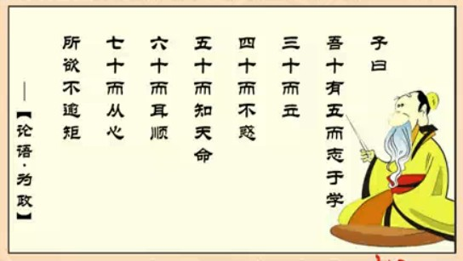
一、大我与生涯
1、中国人的大我：胸怀天下、融入社会
2、中国人的大我生涯：
中国人生涯提升的楷模：孔子
Notes:
《论语·为政篇》记载：“吾十有五而志于学，三十而立，四十而不惑，五十而知天命，六十而耳顺，七十而从心所欲，不逾矩。”
孔子的生涯，其实也为我们中国人提供了一个提高生涯境界的楷模。
西方对生涯发展的论述中，影响最大的是舒伯（Donald Super，1953）的理论，他把生涯发展大致划为五个时期^{[2]}，这五个时期与孔子的六个阶段表面上关联不大，但却存在着惊人的暗合：
（1）成长期（0-14岁）：自我概念在家庭和学校氛围中逐渐形成，4-10热衷于在幻想游戏中扮演角色；11-12岁兴趣或嗜好成为行为主要动力；13-14岁开始考虑工作所需条件和训练，开始了解工作的真正意义。孔子的生涯描述中没有这个阶段，也可以说，这个阶段属于尚未“志于学”的阶段，即使有了初步的志向，也是小孩子对职业的梦想，没有正视现实的局限。
（2）探索期（15-24岁）：开始探索现实中的角色和职业，环境为学校或打工场所。15-17岁能根据自己的需要、兴趣、能力和外部机会做出暂时决定；18-21岁进入就业市场，重视现实，可能会考虑接受专业训练或选择特定职业，即“志于学”；22-24岁初步确定职业，开始做长远打算，也有可能返回探索初期继续探索，最终发展更符合现实的自我概念。
（3）建树期（25-44岁）：三十而立，逐渐稳定在某一职业，职位可能不断升迁。25-30岁选定职业，但可能因满意度不够而作微调；31-44岁多为创造高峰，工作稳固、责任重大、满意度高、辈份渐升，有胜任感（即“四十而不惑”）。
（4）维持期（45-64岁）：致力于稳固地位，逐渐发现自身局限（“知天命”），意识到工作上的新难题，创意渐少，开始应对新进人员的挑战。
（5）卸任期（65岁后）：身心渐衰，退隐家庭，争斗心减弱（“耳顺”），或寻找其他获得满足的方式，发展非职业性角色。65-70岁为工作减速期，也有人找兼职工作；71岁后精力完全脱离原有工作，全部转向自己感兴趣的兼职、义工或休闲，做真正自己想做的事，即“从心所欲”。
从阶段对应上看，上述五个时期大致相当于孔子描绘的六个阶段，只不过舒伯描述的更细致，更清晰，而孔子说的更简洁。
但这只是表面的相似，从内涵和境界上看，二者却有着境界上的天壤之别：
舒伯描述的是典型的个人生涯的成长路径（仅限于人这一层面，基本都在同一平面），而孔子则是为世人铺设了一条成圣成贤的升华道路，最终的境界不仅仅是出于个人喜好的随心所欲，而是能够从心所欲而不逾矩。
这一点，并非所有人都能达到和理解，至少我以前就不理解。其实不理解的不只我一个：
毛泽东也不理解
毛泽东不赞成孔子这段话，尤其批判“七十而从心所欲，不逾矩”的说法。在延安时，毛泽东说：“孔夫子七十而从心所欲不逾矩，我即使到七十岁，相信一定也还是会逾矩的。”这里对孔夫子“从心所欲不逾矩”是一个怀疑态度。
后来，毛泽东直截了当地批判道：“经验是永远学不足的。”“青年要犯错误，老年就不犯错误呀？ 孔夫子说，他七十岁干什么都合乎客观规律了，我就不相信，那是吹牛皮。
你怎么理解呢？
孔子真的能“从心所欲不逾矩”吗？我们后面讲到学生心理发展的时候会对此有所猜测。

Slide 14
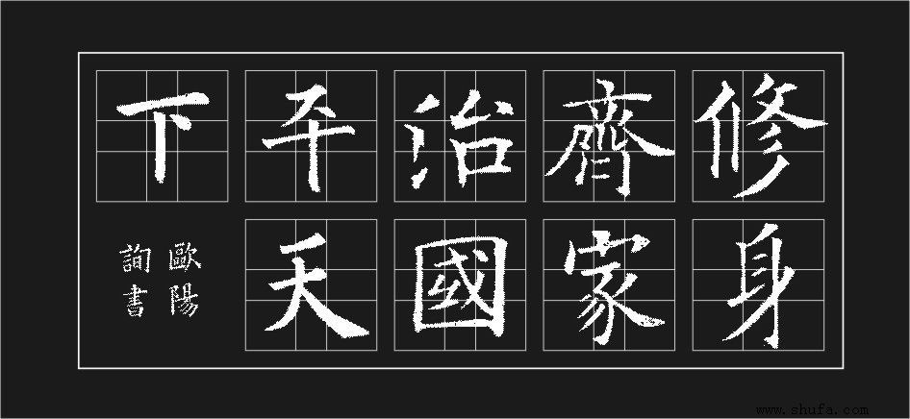
一、大我与生涯
1、中国人的大我：胸怀天下、融入社会
2、中国人的大我生涯：
中国人生涯提升的楷模：孔子
中国人生涯提升的教科书：《大学》：培育大人
三条纲领：明明德、亲（新）民、止于至善
八个条目：格、致、诚、正，修、齐、治、平（升华的阶梯）
Notes:
四书之首《大学》
人生进修的阶梯：格致诚正、修齐治平
做为四书之首，《大学》即是大人之学，讲的是治国安邦的道理，培养的就是一种“大我”精神。
在开篇第一章，《大学》就提出了明明德、亲（新）民、止于至善三条纲领，又提出了格物、致知、诚意、正心、修身、齐家、治国、平天下八个条目。这三纲八目向我们展示了人生进修的阶梯，儒学的全部学说也都是围绕它而展开。明明德与“格物、致知，诚意、正心”是“内修”，“新民”与后面 “齐家、治国、平天下”是“外治”，止于至善是最终境界，而修身则是“内修”和“外治”的枢纽，其最高境界是至善。修的不够“大”，只能“独善其身”，修成“大我”，则能“兼善天下”。中国历代的知识分子，大都是遵循着“穷则独善其身，达则兼善天下”（《孟子·尽心下》），在这一阶梯上占据着一个位置。
因此，走向“大我”的大学之道，不仅仅是一种学说，而是一种实践和功夫了。

Slide 15
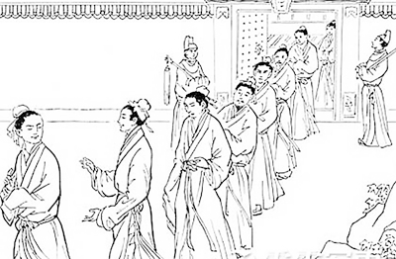
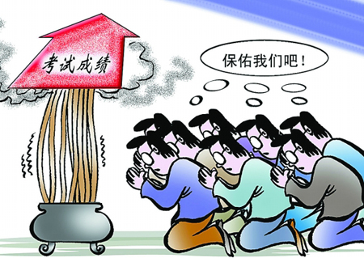
一、大我与生涯
1、中国人的大我：胸怀天下、融入社会
2、中国人的大我生涯：
中国人生涯提升的楷模：孔子
中国人生涯提升的教科书：《大学》：培育大人
中国人生涯的提升方向：
古代：学而优则仕
现代：学者非必为仕，世界多元化
Notes:
古代：学而优则仕；仕，旧指做官、任职，也指学做官。
《千字文》：学优登仕，摄职从政(书读好了就能做官，可以行使职权参加国政。)
提倡这个不为过：和学的内容有关，學。君子不器，想做大人，就不要在小能小术、小伎俩上下功夫。
现代：学者非必为仕
——习近平在中央党校建校80周年庆祝大会暨2013年春季学期开学典礼上的讲话（2013年3月1日）典出：《荀子·大略》
读书人不一定都要做官，现在行行出状元，世界多元化，那一行都可以胸怀天下，心有多大，舞台就有多大

Slide 16
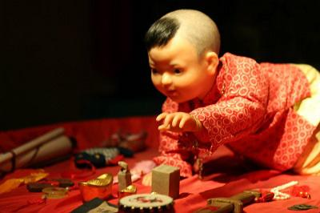
一、大我与生涯
1、中国人的大我：胸怀天下、融入社会
2、中国人的大我生涯：
中国人生涯提升的楷模：孔子
中国人生涯提升的教科书：大学
中国人生涯的提升方向：当官？
中国人生涯提升的境界：
生计与生涯
三岁看大，七岁看老，甚至抓周试儿之“志”
职业、事业和志业
张载的志业
Notes:
从生计到生涯，生计就是为了求生，养家糊口，迫不得已而为之的一些活动，因而是一种生存境界较低的生涯理念。
生涯，是有了一定规划、反思与梦想，是从更高处来审视了。
俗话中也说“三岁看大，七岁看老”，也是老百姓对生涯发展的总结。
新生儿满周岁时，长辈喜欢用“抓周”的游戏来“试儿”，在幼儿面前放置弓箭、纸笔、食品、珍宝、玩具、刀尺、针线。大人不加任何诱导，看幼儿抓取什么东西，就是想看看这孩子将来有什么志向。
《红楼梦》中贾宝玉只抓脂粉钗环，似乎命中注定要在儿女情中纠缠一番，让喜欢附庸风雅的贾政给了一个“酒色之徒”的预期，这也为他最终了悟情色之空奠定了基础，当然这个结局是凡夫俗子难以预料的。
有人根据民间流传的《三国外传》，将抓周的起源时间推前至三国时代。
相传孙权称帝未久，太子病亡，只能另选太子。有西湖布衣求见孙权，进言立嗣传位乃千秋大业，不仅要看皇子是否贤德，而且要看皇孙的天赋，并称他有试别皇孙贤愚的办法，孙权遂命景养择一吉日。是日诸皇子 各自将儿子抱进宫来，只见景养端出一个满置珠贝、象牙、犀角等物的盘子，让小皇孙们任意抓取。众小儿或抓翡翠，或取犀角。惟有孙和之子孙皓，一手抓过简册，一手抓过绶带。孙权大喜，遂册立孙和为太子。然而，其他皇子不服，各自交结大臣，明争暗斗，迫使孙权废黜孙和，另立孙亮为嗣。孙权死后，孙亮仅在位七年，便被政变推翻，改由孙休为帝。孙休死后，大臣们均希望推戴一位年纪稍长的皇子为帝，恰好选中年过二十的孙皓，这时一些老臣回想起先前景养采用的选嗣方式，不由啧啧称奇。其后，许多人也用类似的方法来考校儿孙的未来，由此形成了流被（pi）江南的“试儿”习俗。
还有人认为，“试儿”习俗的源头可以溯及先秦，其实是楚人崇神信巫文化的产物。《左传》·昭公十三年记，楚共王无 嫡子，想在五个受宠爱的庶子中选嗣，乃遍祭名山大川，祈曰：“请神择于五人者，使主社稷。”又以一块玉璧遍示名山大川，曰：“当璧而拜者，神所立也，谁敢 违之?”然后将此璧秘密埋在祖庙的庭院里，让五庶子依长幼次第进庙拜跪祖先，谁正好压在埋玉璧的位置上，他就是神灵所确立的王嗣。年龄最小的楚平王被抱进祖庙后，两次下拜，均压在了玉璧的璧纽上。但楚共王最终把下跪时两足各跨玉璧一边的长子(即楚康王)立为太子。大臣韦龟甚有感慨，以为此举违背了天命，故嘱托其子于平王，其后平王果然在楚国内争中坐上了王位。
古人设计“抓周”，主要是为了预测幼儿的志向。
不管能不能试出来幼儿的志向，至少我们看到古人很重视这个“志”，因为它是正是生涯高境界的最初形态，但也蕴含了生涯发展的最终境界。
“志”，为士人之心，相对于农工商阶层，传统的士人社会地位较高，属于劳心者治人阶层，也很受尊重。普通人通过学道艺或习武，经十年寒窗、历练品德、穷通经典，最终通过科举考试，学而优则仕，成为儒吏，因而成为每个有志于学者的梦想。
这种志向超越了个人利益，小则荣耀门庭，光宗耀祖。心胸更大者，能“先天下之忧而忧，后天下之乐而乐”，则是一种内圣外王的境界了。这种“以志为业”的生涯理念是儒家最为推崇的，带有一种宗教信仰色彩，不仅仅是有利于个人的成长，也有助于于社会的稳定。
由此，有人将生涯区分为三种境界：职业、事业和志业^{[6]}。
职业，是谋生的手段，遵循职业的规范就是一个好的职员；
事业，是谋生与兴趣的结合，会让人无限地投入，乐此不疲；
志业，则是带有宗教情感的色彩，会让人愿意奉献自己的一切，包括生命^{[7]}。奉献未必牺牲，将自我全部投入，自我就获得了更大的生命。
这是一种具有使命感的的生涯境界，人生有了使命感，也就是大我的实现。
孔子为什么能“七十而从心所欲，不逾矩”？
这对于一个情欲满身的年轻人来说，根本就是不可思议的。
但如果有了志业，有了使命感，生命就具有了超越个体一己之私和短短一生的可能。当你一思一念都是为别人，都是“为天地立心,为生民立命, 为往圣继绝学,为万世开太平”，你无论如何从心所欲，都无所谓逾矩了。从心所欲不逾矩，那是精神境界的体现。我们对他的理解，也是自身精神境界的体现。
北宋大儒张载的志业：
为天地立心,为生民立命,为往圣继绝学,为万世开太平。
在张载看来，天地即天下，“立心”也就是“立天理”之心，因为天理“能使天下悦且通”，从而使“天下”（社会）必然会普遍接受仁孝之理等道德价值。
“为生民立命”是说为民众选择正确的命运方向，确立生命的意义。立命在于教，“修道之谓教”。
“绝学”，理学家普遍认为，儒家学统自孟子之后就中绝了，所以要努力恢复。
“为万世开太平”，张载不局限于当下的“太平”秩序，而是以更深远的视野展望“万世”的“太平”基业问题，这是他的不同凡响之处。

Slide 17
二、编写依据
1、编写目的：引导高三学生初识大我
2、政策依据：《省普通高中生涯教育课程指导纲要》
3、理论依据：心理发展生涯规划理论
Notes:
题解
大我：胸怀天下、融入社会的人
初识大我：高三学生生涯发展的核心主题
如何初识大我：本教材结构特点（只看各章标题）

Slide 18
二、编写依据
1、编写目的：引导高三学生初识大我
课程编排的自然延伸
高三
？？？
高二
高一
Notes:
大我是把小我融入环境，与环境融为一体的我

Slide 19
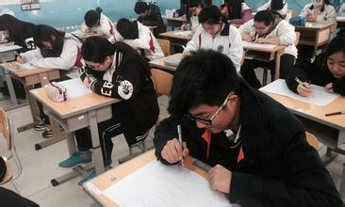
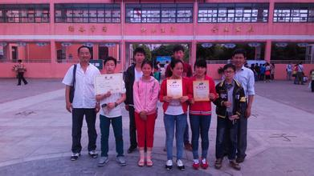
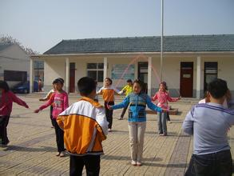
二、编写依据
1、编写目的：引导高三学生初识大我
年级的自然延伸
大学？
高中
初中
小学
Notes:
未来的我，未来的人生什么样？
走向社会，还是上大学？

Slide 20
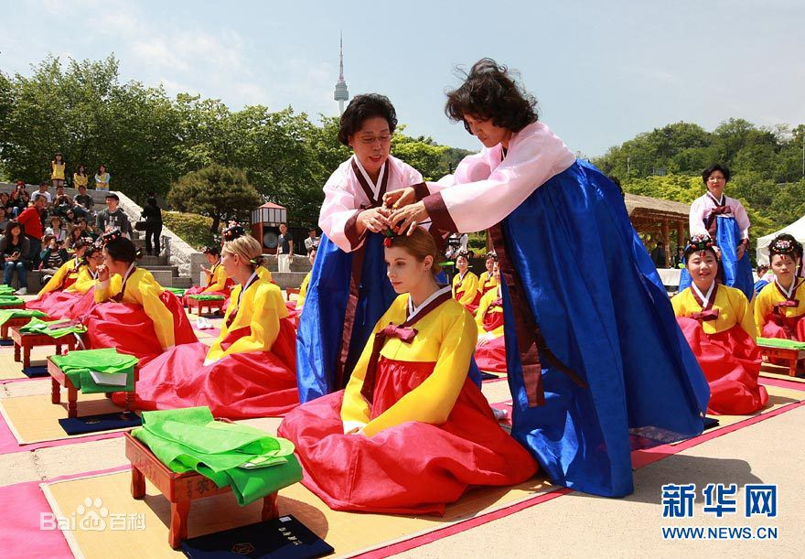
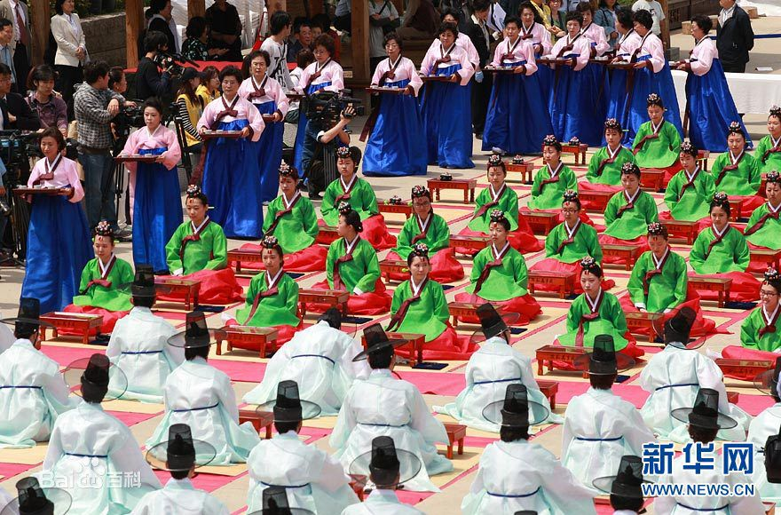
二、编写依据
1、编写目的：引导高三学生初识大我
人生阶段的自然延伸
人生四大礼？
古代：男子行冠礼（一般20岁），女子行笄礼（一般15岁）
现代：满18岁
成人礼有助于初识大我
韩国成人礼，我们做什么？
Notes:
儿童，少年，青少年，青年
马上就是大人了！
一生四大礼（出生礼、成人礼、婚礼、葬礼）
成人礼：与生涯规划关系最密切
古代：
男子行冠礼（一般20岁，已冠而字之，成人之道也），
女子行笄[jī]礼（一般15岁，由女孩的家长替她把头发盘结起来，加上一根簪子；改变发式表示从此结束少女时代，可以嫁人了。）
汉族自古就有成人礼仪，为跨入成年的青年男女举行这 一仪式，是要提示他们：从此将由家庭中毫无责任的“孺子”转变为正式跨入社会的成年人，只有承担成人的责任、履践美好的德行，才能成为各种合格的社会角 色。通过这种传统的仪式，可以正视自己肩上的责任，完成角色的转变，宣告长大成人。汉族成年礼延续数千年，至满清入关后，满清统治者一纸令下，终结了绵延 了几千年的成人礼，以致后来人只能在“不知不觉”中进入成年，现在正在逐渐恢复^{[3]} 。
现代：满18岁
在韩国，
虚岁20即为成年。1985年，韩国政府将每年5月第3周的星期一定为“成年日”。

Slide 21
二、编写依据
2、政策依据：《省普通高中生涯教育课程指导纲要》
第一段
开展生涯教育有助于学生了解并适应社会发展需求，建立学校学习与未来发展的内在联系，形成对人生发展的清晰认识，促进自我设计与完善，为学生的终生发展和创造有价值、有意义的幸福人生奠定基础。
“一、课程性质”
高中生涯教育课程具有综合性、实践性等特点，涉及多方面内容，不仅针对职业规划，更加关注学生的道德品质、学习能力、身心健康、人文素养和社会实践能力。
该课程源于高中生生涯发展的实际需求，其主要学习途径是实践与体验。
Notes:
开展生涯教育有助于学生了解并适应社会发展需求(大我的最低要求)，
建立学校学习与未来发展的内在联系（格物致知与修齐治平，大我发展的基础），
形成对人生发展的清晰认识，促进自我设计与完善（大我的必然），为学生的终生发展和创造有价值、有意义的幸福人生奠定基础。
高中生涯教育课程具有综合性、实践性等特点，涉及多方面内容，不仅针对职业规划，更加关注学生的道德品质、学习能力、身心健康、人文素养和社会实践能力。（这与大我精神的追求是一致的，具有大我精神的人，必然是品德良好、学习能力强、身心健康、人文素养高、实践能力强的）
该课程源于高中生生涯发展的实际需求，其主要学习途径是实践与体验（这也是大我精神培育的途径，在传统文化中，就是修身，不知是格物致知，更是齐家治国平天下，对高三学生来说，首先是担当好在家庭中的角色，做个好儿子、好女儿；然后是在学校，做个好学生好干部；然后是在社会上，做个好公民，最起码遵守交通规则吧。这其中都贯穿着修身，能不能心里装着他人，是大我培育的关键。高三学生搞社会实践，目前不现实，不如做好自己当下的角色。）。

Slide 22
二、编写依据
2、政策依据：《省普通高中生涯教育课程指导纲要》
“二、课程目标”
不断挖掘自我潜能，促进自我的完善与发展
把个人发展与社会发展需要相结合
“三、课程内容”
四大模块，分别是了解生涯规划及其意义、认识与发展自我、探索环境与社会、生涯管理与决策。
Notes:
四大模块，分别是了解生涯规划及其意义（高一）、认识与发展自我（高一、二）、探索环境与社会（高二、高三（更关注与社会与自己的关联））、生涯管理与决策（高三）。

Slide 23
二、编写依据
2、政策依据：《省普通高中生涯教育课程指导纲要》
“四、教学建议与要求”
（一）体现综合性、实践性的特点
高中生涯教育课程既有知识的传授，也有技能的培养，还有态度、观念的引导。
“五、评价建议”
高三的学习评价，关键看学生在决策练习中“大我”的成长：
是否存在更高、甚至超越性的价值追求
是否能同时考虑自身因素和他人、社会因素
是否具有更长远的目光
“过程性原则、多元性原则、发展性原则”
生涯设计的最高追求：探寻使命（马斯洛的自我实现理论→）
Notes:
高中生涯教育课程既有知识的传授，也有技能的培养，还有态度、观念的引导（鉴于高三阶段学习任务繁忙，高三年级课程主要侧重于态度、观念的引导）。
过程性原则。要对学生在活动过程中的表现和发展状况进行综合评价，将学生在活动中的各种想法、感悟、活动方式和活动作品（如行动计划书、生涯访谈报告、职业实习体会等）有机结合起来，作为评价学生发展状况的依据。
多元性原则。评价过程中要充分尊重学生的个体差异，重视对学生成长变化的评价。评价主体应包括学生、教师、家长等。
发展性原则。学生是发展中的个体。要从发展的视角看待评价结果，充分重视学生的可塑性和生涯发展的广阔空间，根据学生的发展趋势适时改进教学方式。
多元性原则
生涯设计的最高追求：探寻使命
（通过超越自我，实现自我潜能。不超越自我，哪有潜能可言？
马斯洛：“理想的大学是一种教育的隐退，使你能试著发现你自己：发现你喜欢什么，需要什么；你善于做什么，不善于做什么。人们将选取种种主题，出席种种讨论会，不敢十分肯定他们应走哪条路，但在寻找自己的使命，而一旦找到了它，他们便能很好的利用他们所受的技术教育。换句话说，理想大学的主要目标将是自我同一性的发现，同时也是使命的发现”）
不一定都用金钱和地位来衡量吧，可是现在找工作，这个成了首要的，而不是自己的兴趣和才能，哪能幸福吗？自身的兴趣和才能就是自己的天才，天生我才，天赋的才能，那必然是有用的，对社会有益的，是与社会需求融洽的，而金钱和地位标准是外来的，能不能满足，那是不稳定的，不是谁都能如愿以偿的，可能需要争争斗斗才能换来的，因而可能为自己埋下祸根、酿下苦果、树起敌人、丢掉亲友的，不一定会幸福吧？看看一批批倒下的贪官们吧，有钱有地位吧，可是幸福吗？老百姓没得到地位，但是不是也一批批的沦为了麻木不仁的赚黑心钱机器啊？我们还能再让我们的学生一批批的前赴后继吗？

Slide 24
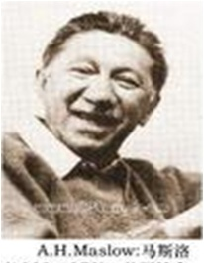
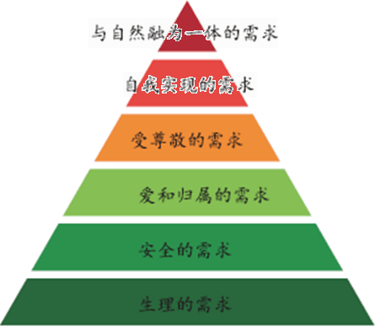
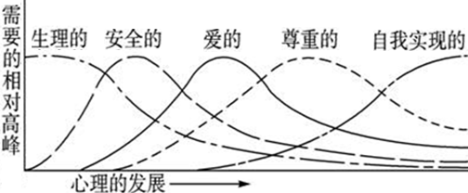
二、编写依据
3、理论依据：心理发展生涯规划理论
（1）高三学生需求的发展
马斯洛的需要层次理论（课本第9页）
需求由低级向高级发展
高低有别：动物与人
高低出现与满足有序：高三大致
高级
低级
Notes:
第一章 社会发展和个人成长
第二节 自我实现与生涯规划
书中介绍的比较简单，对于生涯指导老师，了解的应该更深入一些。
美国心理学家马斯洛提出了著名的“需求层次理论”，指出人的需求由低级向高级发展，从生理需求、安全需求、归属需求、受尊敬的需求到自我实现的需求。受中国传统文化影响，马斯洛晚年又在其需求层次中增加了更上位的超越自我的需要，比如天人合一的需求、灵性/精神性的需求，探寻真我本性的需求等等（如图所示）。
需求由低级向高级发展
高低有别：需要满足程度不同
高低有序：
每个人在不同的人生阶段或境遇中都有不同层次的需求。
我们从出生就有生理需求和对安全的需求，随着年龄的增长，我们开始有了对归属的需求，当我们进入学校、单位等集体之后，就会有了受到他人尊敬的需求，并有了求知、求美的需求，当我们走向社会以后，又有寻求自我实现的需求，等到自我实现后，就会有与自然融为一体的需求。
对于一个成年人来说，所有这些需求的满足都与职业生涯有关。
不同的人通过职业可以满足不同层面的需求：
我们获得赖以生存的食物、衣服；
我们能够拥有住房以休息放松，享受安全感和归属感；
我们获得人们的认可，得到社会的尊敬；
我们能够发挥自己的潜能，实现富有意义的目标，体验到人生的成就感；
通过一份职业，把自己融入了社会之中，融入了天地之间。

Slide 25
二、编写依据
3、理论依据：心理发展生涯规划理论
（1）高三学生需求的发展
马斯洛的需要层次理论（课本第9页）
越高级带来的满足感越大、更利他
高级
低级
Notes:
高级需要的优势：
出现较晚、迫切性较弱、与健康关联更强、带来的满足感更强、主观价值更大、要求更好的外部条件、爱的范围更广、更有益于公众、更接近自我实现、更具个性魅力（自爱与爱人更协调）
越高我越大越不挑职业职业选择面越宽
每个人在不同的人生阶段或境遇中都有不同层次的需求。
我们从出生就有生理需求和对安全的需求，随着年龄的增长，我们开始有了对归属的需求，当我们进入学校、单位等集体之后，就会有了受到他人尊敬的需求，并有了求知、求美的需求，当我们走向社会以后，又有寻求自我实现的需求，等到自我实现后，就会有与自然融为一体的需求。
对于一个成年人来说，所有这些需求的满足都与职业生涯有关。
不同的人通过职业可以满足不同层面的需求：
我们获得赖以生存的食物、衣服；
我们能够拥有住房以休息放松，享受安全感和归属感；
我们获得人们的认可，得到社会的尊敬；
我们能够发挥自己的潜能，实现富有意义的目标，体验到人生的成就感；
通过一份职业，把自己融入了社会之中，融入了天地之间。
Alderfer发展
高级被压抑，低级会膨胀（你会压抑学生的高级需求吗？这个社会）

Slide 26
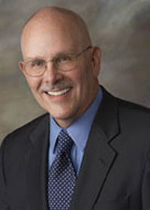
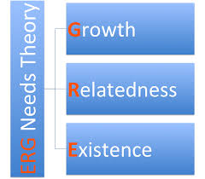
二、编写依据
3、理论依据：心理发展生涯规划理论
（1）高三学生需求的发展
Alderfer的发展：ERG理论
受挫—回归现象
高级被压抑，低级会膨胀
满足—前进
受挫—回归
Notes:
Alderfer发展
高级被压抑，低级会膨胀（你会压抑学生的高级需求吗？这个社会）

Slide 27
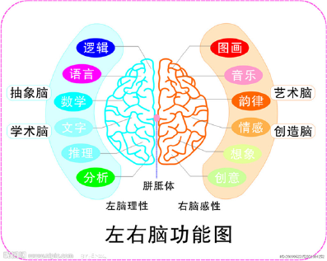
二、编写依据
3、理论依据：心理发展生涯规划理论
（2）高三学生认知的发展
皮亚杰：感知运动→ 前运算→ 具体运算 → 形式运算
抽象逻辑思维明显占优势
向理论型抽象逻辑思维发展
有局限：非常依赖前提
辩证思维迅速发展
直觉思维能力被忽视（整体性顿悟）
悟性人人本有（右脑）
真正智慧的来源
大我：一种对生命整体的觉悟
1、实验：羽毛能敲碎玻璃吗？
2、天上下雨
Notes:
1、抽象逻辑思维逐步占优势（似乎很严密，但仍易出错）
可进行逻辑思维，可脱离现实支持，进行纯粹的理论推演，逻辑似乎很严密，但容易出错，因为总有可能前提出错。变成歪理、强词夺理。
2、辩证逻辑思维迅速发展
典型的中国思维：塞翁失马，焉知非福？祸兮福之所依，福兮祸之所伏。
大音希声……五色令人目盲、五音令人耳聋、五味令人口爽、驰骋田猎令人心发狂,难得之货令人行妨
不断的从正反面分析从而得出一个对事物更加清晰的认识。
3、直觉思维能力受忽视
灵光一闪、茅塞顿开、恍然大悟、豁然开朗、
整体性、突发、偶然、非逻辑、直接呈现结果
法国哲学家柏格森认为人具有一种神秘的直觉能力,能够不经过逻辑推理直接理会真理。
现象学创立者、德国哲学家胡塞尔也认为直觉是发现本质的意识的经验方式。
许多科学发现、发明都是在一定的实验基础上凭直觉思维大胆猜测,然后设计实验,用逻辑思维去证实的。
英国利兹大学心理学家霍金森(Gerard P. Hodgkinson)报告了一个直觉救命的真实案例：一位一级方程式赛车手正在赛道上驾车狂奔，过急弯时，他突然间做出了一个让自己吃惊的动作—猛踩刹 车。刹车的冲动远远超过了他赢比赛的冲动。事后他才明白，有几辆车堵死了他转弯后的赛道，这一脚刹车救了自己的命。事后，心理学家借助录像资料帮助他在脑 海中重现当时的心理过程，他才醒悟：当时自己瞬间感到一个不同寻常的现象：观众本该欢呼但没有欢呼，本该注视他，却惊愕地注视前方。他的无意识感受到了这 个异象，并迅速采取了正确行动。
直觉思维人人本有，人本身就有和宇宙共振共鸣的机制，尤其是右脑的机能：
1981年，诺贝尔医学生理奖得主罗杰·史贝尼教授将左右脑的功能差异归类整理如下：
右脑(本能脑)，功能：
1.图像化机能(企划力、创造力和想像力) ；
2.与宇宙共振共鸣机能(第六感、念力、透视力、直觉力、灵感和梦境等) ；
3.超高速自动演算机能(心算和数学) ；
4.超高速大量记忆，比左脑的记忆力大100万倍 、知识、理解、思考、判断、推理、语言和抑制
直觉思维的极致：释迦牟尼开悟
目前中学直觉思维培养全是数理化方面的，非常局限。
对于自身的认识更需要这种“悟”的思维
中国人更重悟：开悟，体悟，感悟

Slide 28
二、编写依据
3、理论依据：心理发展生涯规划理论
（3）高三学生情感的发展
对象：更间接、更抽象：一体感（Connectedness ）
内容：更丰富、更分化、更社会
表现：更内隐、更纹饰
控制：更自制、更稳定
培育途径：服务学习
最常见的不良情绪：（皆与大我相对）
焦虑、抑郁、孤独、敌对、恐惧
这是西方的分析式的说法，中国人的说法呢？
Notes:
对象：更间接、更抽象：一体感（）
在Seider等人(2011)的研究中，服务学习的课程内容是哲学和神学，课程本身的目标是精神性的培养，其核心是培育学生与他人和社会的一体感（Connectedness），由此培育公共服务动机。这种“一体感”类似于中国传统文化中“大我精神”。四书之一《大学》正是培养“大我精神”的经典之一，儒家学者践行的“读万卷书、行万里路”，孔子携弟子周游列国，都可视为服务学习。因此可以说，中国是服务学习的故乡。
内容：更丰富、更分化、更社会：
以道德规范为标准的道德情感（爱国-民族主义）
求知感很强，能欣赏抽象概括的艺术美
表现：更内隐、更纹饰：爱慕不表达或表达冷漠
控制：更自制、更稳定
最常见的不良情绪：
（皆与大我相对，把小我融入大我，一方面会减轻压力、消除不良情绪；另一方面会获得更大的力量，产生更多的积极情绪。一定会认为：谋事在人、成事在天。天命观让人不焦虑，轻松，但一定会尽力，尽人事而听天命）
焦虑（考试）
抑郁（学习生活烦恼失败）
孤独（关联需要未满足）
敌对（愤青：社会弊端、嫉妒他人）
恐惧（人际矛盾、学习压力）

Slide 29
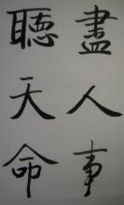
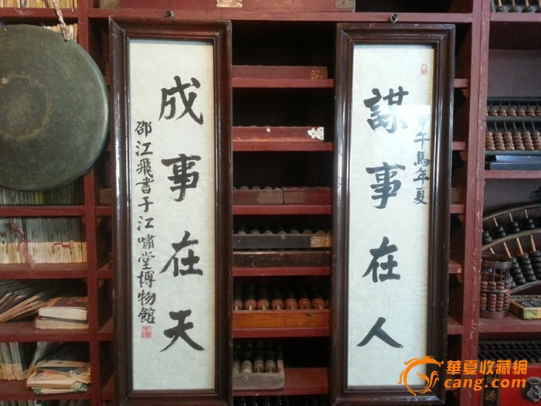
二、编写依据
3、理论依据：心理发展生涯规划理论
（3）高三学生情感的发展
对象：更间接、更抽象：一体感
内容：更丰富、更分化、更社会
表现：更内隐、更纹饰
控制：更自制、更稳定
培育途径：服务学习
最常见的不良情绪：（皆与大我相对）
焦虑、抑郁、孤独、敌对、恐惧
大我精神的情感基础
Notes:
中国传统文化中道德情感的发展
解字：甲骨文“仁” ，二人如一，表示亲近。
在中华文化中，“仁”是一个影响极为广泛、深远的道德范畴，其核心是人与人之间的关爱、亲近。
内涵：有血缘关系衍生的人际情感
《论语·颜渊》：樊迟问仁。子曰：爱人。
《庄子·天地》：爱人利物之谓仁。
《孟子·告子上》：恻隐之心，仁也。
行为表现：亲人、立人、达人、通人
《礼记·中庸》：仁者人也，亲亲为大。
《论语·雍也》：夫仁者，己欲立而立人……
谭嗣同《仁学》：夫仁者，通人我之谓也。
起源：子女对父母的情感
《论语·学而》：弟子入则孝,出则弟,谨而信,泛爱众,而亲仁。
《管子·戒》: “孝弟者，仁之祖也
发展：恕
重要性：《论语·里仁》：君子去仁，恶乎成名？

Slide 30
二、编写依据
3、理论依据：心理发展生涯规划理论
（4）高三学生品德的发展
网文两则
1、到底该如何衡量高三学生，才有助于发展？
2、品德发展与生涯发展有么关系？
高三学生评语
该生热爱祖国，在校尊敬师长，关心集体，团结同学，诚实守信，乐于助人，热爱劳动，自觉遵守中学生日常行为，是一位好学生。
浅议高中生思想道德品质现状及应对策略
【摘要】…现状…自我为中心的意识太强，理想信念淡薄，缺乏远大志向，心理承受能力差，意志品质薄弱，享乐主义生活方式有逐步扩大的趋势，价值观念错位，行为习惯失范等问题，导致学生思想品质下滑……
Notes:
浅议高中生思想道德品质现状及应对策略
陕西省兴平市西郊高级中学 史鹏武 （估计是校长，在坐的校长是怎么看的吗）
到底该如何衡量高三学生？
不妨放到发展中去看看。

Slide 31
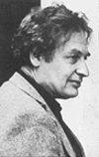
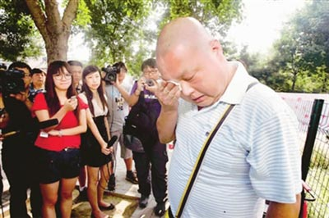
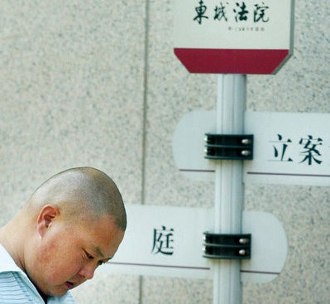
二、编写依据
3、理论依据：心理发展生涯规划理论
（4）高三学生品德的发展
柯尔伯格论道德认知发展
两难故事法：海因兹偷药
该不该偷？为什么？
现实版的海因兹偷药
Notes:
方法：运用“道德两难故事法”，投射
大量的追踪研究
10个国家，6岁开始，三年一次，直到23岁）
道德两难故事
欧洲有个妇女，患了一种特殊的绝症，生命垂危。医生认为只有一种药能救她，就是本镇一个药剂师最近发明的镭。
药剂师制造这种药要花很多钱，而他索价还要高出成本的10倍。药剂师花了400美元制造镭，而一小剂药他竟索价4000美元。病妇的丈夫海因兹到处借钱，试过各种合法途径，但他一共才借到2000美元，只够药费的一半。海因兹不得已，只好告诉药剂师，说他的妻子快死了，请求药剂师便宜一点卖给他，或允许他赊帐。但药剂师说：“不行!我发明这种药就是为了赚钱。”
海因兹试过了一切合法手段，但他都失败了。于是，一天夜晚他撬开药店的门，为他妻子偷来了药。
诈骗救妻，犯罪主人公为何成英雄？
2012年新闻事件： 只差一年半，43岁的河北易县女人杜金领就要获得北京户口，然而她却没等到那天。2016年5月16日凌晨，她因尿毒症诱发心肌梗死去世。
一纸北京户口，曾是她多年来的期盼。她嫁给北京人廖丹已满十年，两人有自己的住房，就等自己年满45周岁这最后一个坎。
成为北京人，她就能加入北京医保体系，看病报销。杜金领2007年被检查出患有尿毒症，靠透析维持生命。丈夫廖丹无力承担透析费用，“为了让妻子先 不死”，他伪造医院收费公章，4年间骗取四百多次免费透析的机会。
为了维持妻子的生命，家境贫困的北京男子廖丹私刻医院公章给妻子做透析，四年骗取医药费十七余万元，事情暴露后，面临着牢狱之灾。这是一个事实清楚的 刑事案件，但被媒体曝光后，却引来各种争议。男主人公廖丹被各种媒体包围，许多人称其为“真男人”、“英雄”，呼吁法外开恩。社会大众积极捐款，偿还了他 所欠医药费，并且足够支付其妻十年的透析费。
周永坤（苏州大学法学教授）： 我建议法官适用刑法第13条的规定：但是情节显著轻微危害不大的，不认为是犯罪。刑事处罚这样的人有违法律精神，理由如下：第一，廖丹的动机是为了救人， 这一特殊动机在法律解释时应予考量。第二，廖丹维护的是基本人权——他妻子的生存权。为使他的妻子能够活下来，廖丹在实施行为时已经尽了他最大的努力，但 是遗憾的是，他还是无能为力。第三，对于廖丹的尴尬，社会是有责任的。第四，对廖丹处刑，不符合刑罚目的。我国刑罚的目的是综合性的：教育、惩罚、预防。 无论这三者中的哪一项，对廖丹都没有意义。
李伟民（律师）：廖 某的行为确实构成了刑法规定的诈骗罪，况且是属于数额巨大，根据法律的规定，应该处3年以上，10年以下的有期徒刑。所以，公诉人的量刑建议是符合我国法 律的。考虑到本案的特殊性，情理的成分，法官也只能在3-7年进行量刑，也就是最低不得低于有期徒刑3年。在3年以上7年以下量刑，已经是在法定刑的幅度 内一次开恩，不能再次开恩。
2012年12月，廖丹以诈骗罪被判处有期徒刑3年，缓刑4年。丈夫“刻章救妻”的举 动，一度引起社会广泛关注。
1997年他在国企改革大潮中从北京内燃机总厂下岗；2003年他辗转买下了东五环外58平米的房子，四年后妻子患上尿毒症，因为是小产权房不能抵押没钱给妻子看病；就连“拉活”的摩的也被偷过两辆……

Slide 32
柯尔伯格的道德认知发展阶段
三水平：
前习俗水平；
小学低中年级前
按直接后果判断是非
习俗水平
青春期和成人
按习俗判是非
后习俗水平
原则水平
人格成熟
有个人原则
六阶段：
一：“法律”道德：服从与惩罚
二：个人主义、朴素利己
三：好孩子定向
四：维持社会秩序定向
五：社会契约定向
六：普遍的伦理原则
孔子审案
叶公语孔子
六十耳顺，七十从心所欲不愈距
Notes:
一：法律道德：
不能偷药：会坐牢，受惩罚，吃苦；
应该偷药：不去偷，会挨小舅子揍
二：个人主义、朴素利己
应该偷药：妻子替自己做饭、洗衣服、生儿育女，有难该帮
不能偷药：自己出狱前妻子早死了，对自己没啥好处；
药剂师发明药就是为了赚钱，他没错
三：好孩子定向
不能偷药：好孩子不偷东西，好人不偷，偷东西名誉扫地
应该偷药：丈夫为妻子，不是自私，为了别人而偷东西，不算坏事
四：维持社会秩序定向
不能偷药：如果大家都根据自己的需要想偷就偷，那就乱了，值得同情，但不能偷
应该偷药：？能救妻子而不救，是没尽到责任
五：社会契约定向
不该偷：偷是不对的，不应鼓励这种方式。但法律是为人服务的，不能忘了这个目的，为了挽救生命，不能用它来衡量
应该偷：要从法律和道义上辩证看，法律不健全应该修改
六：普遍的伦理原则
应该偷：基于自己良心，生命高于金钱，如果药剂师漠视生命，有理由反抗
不应该偷：偷窃有违道德准则，没有其他可能？药剂师是否另有隐衷，谈一谈。相由心生
《论语·为政篇》记载：“吾十有五而志于学，三十而立，四十而不惑，五十而知天命，六十而耳顺，七十而从心所欲，不逾矩。”
毛 泽东不赞成孔子这段话， “青年要犯错误，老年就不犯错误呀？ 孔夫子说，他七十岁干什么都合乎客观规律了，我就不相信，那是吹牛皮。
上述都是西方比较重视的道德原则，中国呢？
直接就是超高的原则：大道废,有仁义（《道德经》）。
仁义礼智信，百善孝为先，孝道——基于亲情的道德判断，道德原则，而非习俗原则，儒家提倡区分清楚
鲁定公九年，孔子由中都宰为司空，由司空为大司寇。
有一天，孔子受理了一桩是父告子不孝的案子。孔子马上将父子二人一同打入监牢，却三月不审理，其父亲请饶说：不告了。孔子马上将父子二人都放了。
鲁国的主政（上卿）季氏，听到有人讲此事后非常不高兴，说：“孔子这不是给我难堪吗，小学生也知道，治理国家者必以孝为先的道理啊，若想教育人民都尽孝道，今天我杀一个大逆不孝的不也能起到杀一儆百的效果吗！何苦抓了又放了，算什么事儿”？
孔子的弟子，时任季氏家宰的冉有将季子的话告诉了孔子，孔子长长地叹了口气说：“鲁国的政策方针不对头，却反过来去杀老百姓，天理不容啊。不教育老百姓以孝道，光靠法律去抓去杀，被杀的是不是有无辜的呢？
孟子的道德两难：
《孟子》的《尽心章句上》
桃应问道：“舜做天子，皋陶做法官，假如舜的父亲瞽瞍杀了人，那怎么办？”
孟子说：“把他逮起来就是了。”
桃应问：“难道舜不阻止吗？”
孟子说：“舜怎么能够阻止呢？皋陶是按所受职责办事。”
桃应问：“那么，舜该怎么办呢？”
孟子说：“舜把抛弃天子之位看得像抛弃破鞋子一样。他偷偷地背负父亲逃走，沿着海滨住下来，终身逍遥，快乐得把曾经做过天子的事情忘掉。”
瞽叟，本性顽劣，对其子舜不满，经常与后妻以及后妻所生之子——象想要寻机杀死舜。但舜却仍然孝顺地侍奉瞽叟，不敢有半点不敬。后来瞽叟、后妻、象陷害舜的计划暴露，舜没生三人的气，反而对三人比以前更好，三人感动，从此再也不怀陷害舜之心了。
叶公语孔子
叶公对传统文化最大的贡献，除了“叶公好龙”的成语，恐怕还是由他启发的一场伟大谈话。
公元前489年，孔子“自蔡入叶”，与叶公（叶县县令沈诸梁）相见。这本来算得上是一件盛事，不料交谈中却发生了争执。（汉代大儒刘向将其杜撰为“叶公好龙”。）
《论语·子路第十三》载：叶公语孔子：“吾党有直躬者，其父攘羊，而子证之。”孔子曰：“吾党直躬者异于是，父为子隐，子为父隐，直在其中矣。”
在孔子看来，亲情是比国法更高一级的自然正义。古罗马法学区分 了神法、自然法、人法。如果说国法是由人制定的“人法”，那么亲情则是自然赋予的“自然法”(约等于中国人的“天理“)。
当亲情与国法产生冲突之际，属人的国法也要让位于属自然的天理。因为基于自然的血缘关系要高于基于强制的社会关系。假如与法律冲突，亲情应当优先于法律。这便是孔子的正义论。
孔子与叶公的这场谈话的影响是深远的。在日本、韩国等东亚儒学文化圈国家以及我国台湾，法律都并不要求公民在父亲或子女违法犯罪时负有举证的义务，父亲包庇孩子或者孩子包庇父亲，都不犯包庇罪。这些法律的理论依据，就是孔子与叶公谈话中“父为子隐，子为父隐”思想。
2002年，中国学术界爆发了 一场有关“亲亲相隐”的大讨论，讨论的起因是刘清平先生发表于《哲学研究》2002年第2期的文章《美德还是腐败？——析〈孟子〉中有关舜的两个案例》， 刘先生猛烈批判了《孟子》记录的古代圣王大舜包庇犯罪的父亲，窃负而逃的故事(其实也等于孔子讲述的子为父隐的故事，而且显然是孔子的理论启发了孟子)， 认为“亲亲相隐”不是美德而是腐败。
接着，武汉大学中国哲学教授郭齐勇先生撰文《也谈“子为父隐”与孟子论舜》反驳，为“亲亲相隐”观进行辩护。随后众多 学者也参与讨论，文章都收录在郭齐勇先生主编的《儒家伦理争鸣集——以“亲亲互隐”为中心》一书中。
这场讨论由学术圈波及到社会，使大家对儒家伦理的亲隐 观都有了较为理性的再认识，也使得社会开始思考如何使法律尽可能地在儒家伦理的限度内实现人性化。2007年，全国人大代表、武汉大学彭富春教授向全国人 大常委会办公厅提交了《关于尽快恢复亲属容隐制的建议》。而这个议案的起草者，正是“亲亲相隐”大讨论中的正方代表郭齐勇先生。该建议被转送到全国人大常 委会法制工作委员会和最高人民检察院。
2012年，第十一届全国人大五次会议通过了《刑事诉讼法修正案》，规定：“经人民法院依法通知，证人应当出庭作 证。证人没有正当理由不按人民法院通知出庭作证的，人民法院可以强制其到庭，但是被告人的配偶、父母、子女除外。”可以说，这一条款的出台，是古典学术影响社会现实的一个典型例子。2013年1月1日生效

Slide 33
二、编写依据
3、理论依据：心理发展生涯规划理论
（4）高三学生品德的发展
网文两则——回头再看，两个问题：
1、到底该如何衡量高三学生，才有助于发展？
2、品德发展与生涯发展有么关系？
高三学生评语
该生热爱祖国，在校尊敬师长，关心集体，团结同学，诚实守信，乐于助人，热爱劳动，自觉遵守中学生日常行为，是一位好学生。
浅议高中生思想道德品质现状及应对策略
【摘要】…现状…自我为中心的意识太强，理想信念淡薄，缺乏远大志向，心理承受能力差，意志品质薄弱，享乐主义生活方式有逐步扩大的趋势，价值观念错位，行为习惯失范等问题，导致学生思想品质下滑……
Notes:
到底该如何衡量高三学生？才有助于高中生的发展？
不妨放到发展中去看看。
品德发展与生涯发展有么关系？
心有多宽、路有多广！

Slide 34
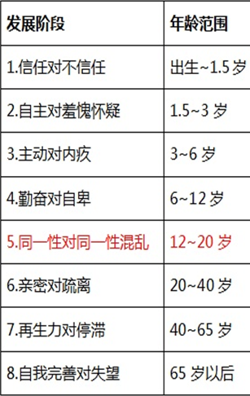
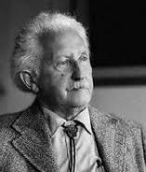
二、编写依据
3、理论依据：心理发展生涯规划理论
（5）高三学生人格的发展
埃里克森
自我同一性：identity
同一性危机：
三个重要方面：
性别角色
职业选择
宗教信仰
埃里克森
Notes:
自我同一性：identity
我是谁、角色
我是什么样的人？
干什么的？
从哪来、到哪去？
有何意义？
同一性危机：
缺乏同一性时所感到的混乱
通常出现在育少年期，
但又不限于年轻人。

Slide 35
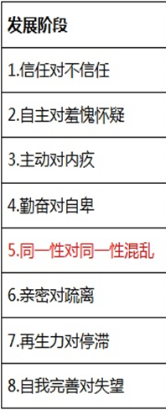
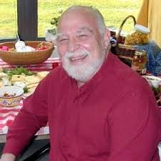
二、编写依据
3、理论依据：心理发展生涯规划理论
（5）高三学生人格的发展
玛西亚对青少年期的扩展：
两个维度、四种类型（人群中的分布→）
 | 缺失承诺 | 做出承诺
缺失危机 | 同一性扩散： “我真的没有太多地思考将来的工作，我想我并不明确地知道自己想做什么。” | 同一性早闭： “我父母是教师，我也想做教师，我熟悉。” “我不知道该选什么专业，你替我做主吧”
经历危机 | 同一性延缓： “我正在评价我的职业选择，我喜欢他提供的许多机会，但我还不确信我现在能否胜任……” | 同一性获得： “我喜欢当前的工作，我终于可以脚踏实地了，这就是我这辈子要干的……”
James Marcia
Notes:
承诺：投入，即找到我是谁的答案。个体为认识自己、实现自我，对于目标、价值观和理想等做出的精力、毅力和时间等方面的个人投资、自我牺牲以及对特定兴趣的维持。
同一性扩散
即几乎没有形成一种强烈的、清晰的同一感。无法发现自我，一直使自己处于一种散漫的无所依附的状态之中。
例如，“我真的没有太多地思考将来的工作，我想我并不明确地知道自己想做什么。”
不良表现：可能选择与他的家庭、国家完全分离的态度，无法做到一贯忠诚，无法兑现他的承诺、承担社会责任；他们是冲动的，思维缺乏条理他们与他人的关系常常是表面的凌乱的，没能力按自己的方式有序地生活等等。
同一性分散的青少年经常放弃努力，把自己的生活归结为命运。这与“尽人事听天命”是不同的，那是已经形成了同一性，知天命后为达成大我而努力的状态。对于孔子，五十而知天命。对于青少年，还为时尚早，顶多是初识大我。
同一性早闭
没有对有关自我发展的重大问题进行过自己的思考，他们自我投入的目标、价值、信仰反应了父母或其他权威人物的希望，所以 又被称为“权威接纳状态”。过早地将一个人的自我意象固定化，从而阻碍自我确定的其他可能性的发展。
例如：“我父母是教师，因此我也想做教师，这是我熟悉的职业。”
特点：他们极力寻求他人的认可，可能十分尊重权威，缺少自主，不会沉思，较少焦虑， 但比较刻板和肤浅；喜欢有组织的有秩序的生活；他们倾向于与父母保持密切的关系（尤其是在父子之间），并采纳父母的价值观（如在高考志愿的选择、职业的选择、异性朋友的选择时）。
同一性延缓
在各种选择中的思想斗争过程，不断探索，但还没有做出个人生活或职业的选择和承诺。在一个复杂社会中，对大多数人来说，探索自我同一性都是一个逐渐缓慢的过程。延期选择很正常，而且是健康有益的。
例如：“我正在评价我的信仰，我喜欢某某教中提供的许多答案，但我也对一些内容产生怀疑。我已经浏览了某某教派的教义，看一下是否它能帮助回答我的问题。”
学校为青少年提供的社区服务，工作实习和教师指导有助于自我同一性的形成。
同一性获得
表明个体考虑了各种实际选项，做出了选择，并实践选择。在结束高中学习生活之前，似乎没有学生能够达到这种情形。跨入大学校门的学生也需要花一定的时间做出决定。
对一些成人来说，在他们生命中的某一阶段，也许会达成稳固的自我同一性。之后，还可能放弃前一种同一性，而形成新的同一性。对某一个个 体而言，自我同一性一旦达成，也不意味着一成不变。
例如：“在经过许多关于我的宗教和其他宗教的心灵探索后，我最后知道了我信仰什么和不能做什么。”

Slide 36
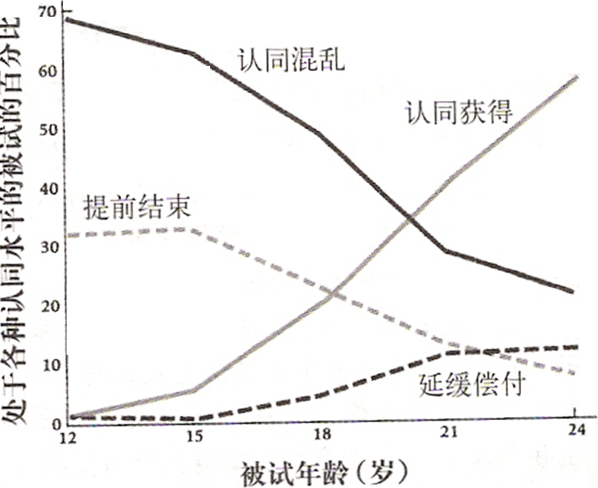
同一性扩散
同一性获得
同一性早闭
同一性延缓

Slide 37
二、编写依据
3、理论依据：心理发展生涯规划理论
（5）高三学生人格的发展
自我同一性与职业生涯
直接套用
高三都关键
因材施教
 | 缺失承诺 | 做出承诺
缺失危机 | 职业同一性扩散 | 职业同一性早闭
经历危机 | 职业同一性延缓 | 职业同一性获得
Notes:
自我同一性与职业生涯
都关注人的成长与可持续发展，高三关键
都非常重视个体的探索与承诺，探索是自我同一性形成的先决条件，职业决策之前必须经历探索的过程。
面对职业同一性状态不同的学生，因材施教：
1、对于职业同一性扩散者，应通过生涯辅导活动，引导探索自我和社会，如“我是谁”、“谁塑造了我”、“生命中最有价值的事”、“目前最重要的事情”、“我的未来我做主”等，帮助学生梳理过去、憧憬未来，立足现在、形成动机，焦点解决、感受成功，渐渐获得成长的动力。
2、对于职业同一性早认者，应引导他们独立思考，逐渐脱离对权威的依赖与崇拜，建立自己的意义世界。
3、对于职业同一性延缓者，要支持学生参与社会实践活动，如寒暑假社会实践、志愿服务等，或开展自我探索的团体辅导，通过探寻“我是谁”、“我将来干什么”、“我如何适应社会”，以增强自我意识，合理规划人生。适当引导大我观念，促进使命感的探索。
4、对于职业同一性获得者，应给予积极的肯定和鼓励，在尊重主体性的基础上，引导他们将个人理想与社会理想结合起来，促进大我完善，从而认清所担当的时代责任与历史使命。

Slide 38
二、编写依据
1、编写目的：引导高三学生初识大我
2、政策依据：《省普通高中生涯教育课程指导纲要》
3、理论依据：心理发展生涯规划理论
（1）高三学生需求的发展→自我实现、超越性的需求
（2）高三学生认知的发展→形式、辩证、顿悟思维
（3）高三学生情感的发展→一体感、仁
（4）高三学生品德的发展→后习俗、普遍的伦理
（5）高三学生人格的发展→使命感、同一性获得
各个方面的发展，有何联系？
如何促进这些方面的发展？
Notes:
回顾一下我们的编写依据：
目的是引导高三学生初识大我，
参照生涯教育课程指导纲要，
依据各个方面的发展，
各方面的发展，均指向大我，都是高三学生应该开始有所体验和感受的。
如何促进这些方面的发展？
我们看看各章如何安排，有哪些要点和建议。

Slide 39
三、授课要点
1、教材结构
第一章 社会发展和个人成长
第二章 社会服务与个人成才
第三章 全球发展与个人生涯
第四章 个人决策
第五章 职业选择
第六章 了解高等教育
第七章 找到理想的职业
第八章 创业条件与挑战
扩展自我意识
初识大我
生涯练习
形成大我思维模式
连接未来
迈向大我成长之路
Notes:
第二章 正确认识成才
应命名为：
第二章 社会服务与个人成才
扩展自我意识，初识大我，把自我放置于社会中
练习大我思维，在生涯决策和职业选择中加形成大我思维模式（做个人决策也保持一种与他人和社会的一体感，至少应该包括家庭其他成员，和整个家庭）；
高三后第一步迈向何方，不管高考成绩如何，先做一个通盘的了解，未雨绸缪，让自己的选择游刃有余

Slide 40
三、授课要点
高二
高三
具体说明：课本
Notes:
我们以第一章的分析为例，后面就不详述了。
第一章，承上启下，把高二前后两大部分联系起来，并以发展的眼光来审视。
一开始就让学生模仿章首，提出更多的名人名言，学生必定踊跃。后面各章均可如此，甚至各节内容都可以如此。
第一节是让学生明白生涯规划的重要，但开篇的生涯启航故事更强调积极生涯信念的引领作用。p3
这个积极生涯信念从何而来？那必然和个人追求有关，这就涉及到了每个人的生涯需求是在哪个层次？思维方式、情感、道德、人格各发展道路那个阶段？
从学生对第二个问题的“原因”的回答，就可以大致了解这些方面。
第三个问题是在引导学生生涯信念的发展，也可以从上面几个方面来讲。也可以让同学们共享各自认为的生涯信念。
见贤思齐，同学们相互借鉴中，也会提升各自的生涯信念。
P4，生涯知识，就是以更加简练的方式，让学生明白生涯规划的要素：
知己+知彼+抉择，同样起着高二高三承上启下的作用，老师们可以让学生回顾高一高二，通过学习本课程，对自己有了哪些了解，对社会环境有了哪些了解，有没有自己和家人共同商定的抉择。
P5，生涯拓展就是上述知识的运用，落实到纸上，就不再像堆在心里那么乱糟糟，看上去就是那么清清爽爽的几条，更有利于做出抉择。当然，这里的抉择只是一个小小的低级的演练。没有技术含量，也没有生涯的高度。
P7
第二节
从第二节开始，教师就要开始引导提升学生的生涯境界了。
生涯启航的小故事虽然是西方的人物，但同样符合我们中国文化：尽人事、听天命。
像小克莱门斯一样，我们尊重上帝，但上帝只是赋予了我们潜力，要实现它，还得靠我们自己。
P9，生涯知识引入马斯洛的需要层次理论和自我实现学说，就直接是向“大我”方向去引导了。教师可以看学生情况补充一下有关马斯洛及其需要层次理论的知识。
比如：马斯洛本人的一些情况（行为主义心理学家……人本主义心理学家……受中国文化的影响）
需要层次的一些论述，自我实现的人的特征和例子，高峰体验的描述，为什么又倡导了心理学第四势力——超个人心理学，及超越性需要与中国文化的关联等等。
P10，第二节相应的生涯拓展主题是测量学生的自我实现特质，也是围绕引导学生初识大我这一核心主题，在指导学生解释自己分数时注意科学方法和态度。
科学方法：按照正态分布来解释，学生在高二时学过这一统计知识。
科学态度：这只是当前状态（对未来的预测力有限，对未来真实的自我实现的预测力更有限，而且当前预测相当于一次干扰，本身就有引导、激励和矫正作用，自身的发展，还是靠自己。而且人什么时候开窍也难说），只是这几道题（对自我实现的代表性有限），只是某个群体的常模（参照群体未知，实际上参考价值不大）。
题目的作用：引导认识大我的一个方面，大我必然是导向自我实现的。
可以期末再测一次，看看有什么变化，学生自己如何解释？
P12，第三节的生涯启航，主要引导学生认识社会与个人的交互作用：
1）社会发展对个人发展的制约——社会没发展到那一步，你多有能耐有愿望都不行；
2）社会发展对个人发展的促进——社会发展到那一步，你有能耐有愿望你就行；
3）个人发展对社会发展的影响——你能耐发展到一定水平，你可以引导社会发展。
P14，在社会中实现个人价值，以直观方式展现个人价值的影响因素，将生涯启航中的具体事例，上升到理论水平。这实际上也是小我大我的另一种形象化表达，直观显示了小我成长为大我，需要关注哪些方面的因素。个人的眼界开阔一点，个人的胸怀宽广很多，个人的价值就相应升高一些。
因此，p15上面，生涯知识最后还可以再引申一句：你的高度取决于你的眼界和胸怀。
这一节的生涯拓展表面上是重复了高一高二的内容，但实际上并非简单重复。
其中，“我的角色我做主”实际上呼应了高一课程中的“第八章 把握社会角色”，但这一练习要比高一时深刻的多。深刻就深刻在该联系结合了人的高层或深层需求，同时学生不得不把社会网络纳入权衡。
“SWOT自我诊断”部分。高二时只是简单的要求学生对自身SWOT四个因素的罗列，而高三这里是要求不同因素组合起来认识自己，同时结合社会因素，更凸显了对学生“初识大我”的要求。
练习中，可要求学生回顾高二时的答案，与现在做个对比，是否有变化，如何解释变化与没有变化的各种因素。

Slide 41
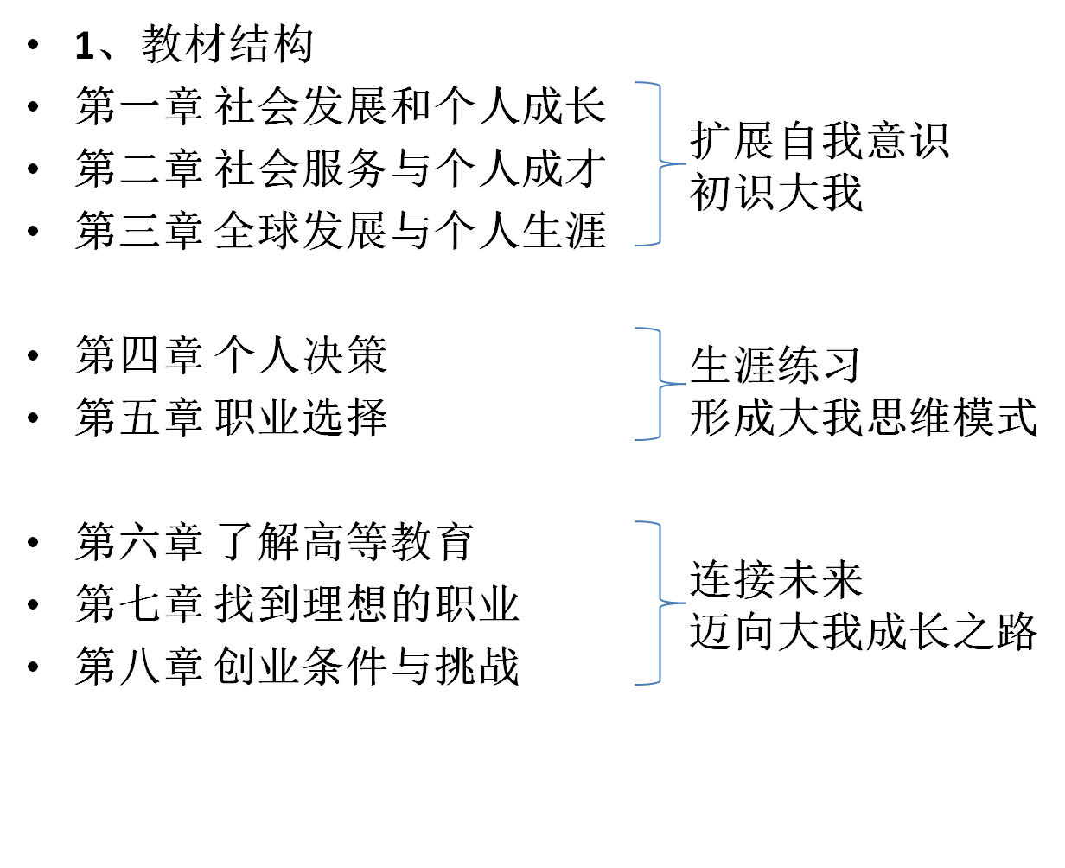
三、授课要点
其他章节说明略……
关键：
把握“初识大我”主题
引导学生融入社会
Notes:
教材编写处处体现着引导高三学生“初识大我”的目标，所以也期待老师们能在授课时，结合高三学生心理各方面的发展，把握“初识大我”的核心主题，学生在大我成长的同时，一定会发展出智慧，站得更高、看得更远、想得更深、悟得更透，从而做出对自己人生更有利，对社会更有用的生涯选择。

Slide 42
致谢
李明联系方式：159 373 10625
henulm@163.com
谢谢您！
Notes:
群功能：
分享交流授课经验、生涯资料；
促进生涯研究（大我前后测）；
共同发表研究成果。
谢谢您的真心、善心、耐心和宽容，
您的真诚和善心是学生们的福气，
您的耐心与宽容也给了我勇气，让我把这些不成熟的想法与大家共享。
也欢迎大家批评指正！

Slide 43
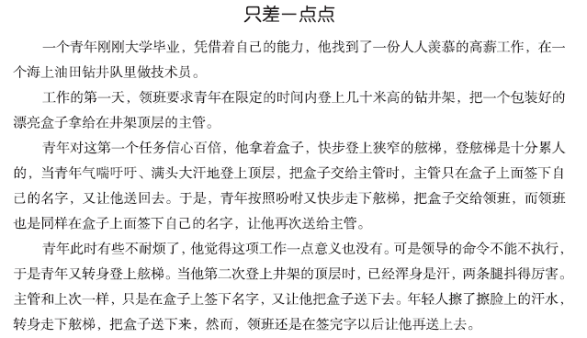
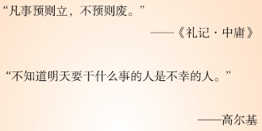
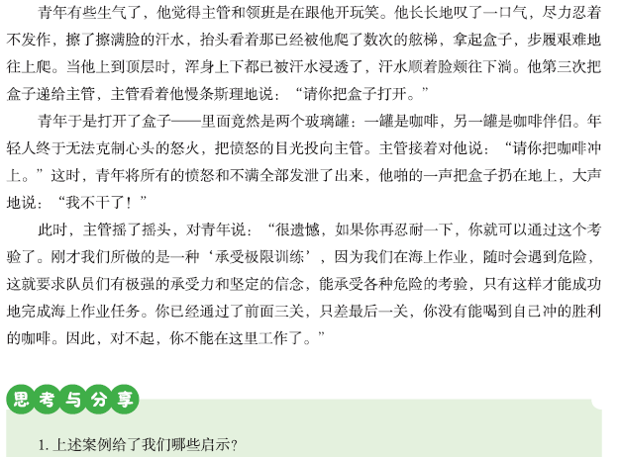
三、授课要点
Notes:
一开始就让学生模仿章首，提出更多的名人名言，学生必定踊跃。后面各章均可如此，甚至各节内容都可以如此。
第一节是让学生明白生涯规划的重要，但开篇的生涯启航故事更强调积极生涯信念的引领作用。p3
这个积极生涯信念从何而来？那必然和个人追求有关，这就涉及到了每个人的生涯需求是在哪个层次？思维方式、情感、道德、人格各发展道路那个阶段？
从学生对第二个问题的“原因”的回答，就可以大致了解这些方面。
在这个过程中，学生会体会到：只差哪怕一点点，结局就天壤之别。老师要引导学生思考，这一点点到底是什么？
第三个问题是在引导学生生涯信念的发展，也可以从上面几个方面来讲。也可以让同学们共享各自认为的生涯信念。
见贤思齐，同学们相互借鉴中，也会提升各自的生涯信念。

Slide 44
三、授课要点
Notes:
P4，生涯知识，就是以更加简练的方式，让学生明白生涯规划的要素：
知己+知彼+抉择，同样起着高二高三承上启下的作用，老师们可以让学生回顾高一高二，通过学习本课程，对自己有了哪些了解，对社会环境有了哪些了解，有没有自己和家人共同商定的抉择。
P5，生涯拓展就是上述知识的运用，落实到纸上，就不再像堆在心里那么乱糟糟，看上去就是那么清清爽爽的几条，更有利于做出抉择。当然，这里的抉择只是一个小小的低级的演练。没有技术含量，也没有生涯的高度。

Slide 45
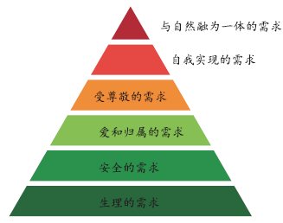
三、授课要点
Notes:
P7
第二节
从第二节开始，教师就要开始引导提升学生的生涯境界了。
生涯启航的小故事虽然是西方的人物，但同样符合我们中国文化：尽人事、听天命。
像小克莱门斯一样，我们尊重上帝，但上帝只是赋予了我们潜力，要实现它，还得靠我们自己。
P9，生涯知识引入马斯洛的需要层次理论和自我实现学说，就直接是向“大我”方向去引导了。教师可以看学生情况补充一下有关马斯洛及其需要层次理论的知识。
比如：马斯洛本人的一些情况（行为主义心理学家……人本主义心理学家……受中国文化的影响）
需要层次的一些论述，自我实现的人的特征和例子，高峰体验的描述，为什么又倡导了心理学第四势力——超个人心理学，及超越性需要与中国文化中天人合一的关联，使命的发现与中国传统文化天命观的关联等等。
P10，第二节相应的生涯拓展主题是测量学生的自我实现特质，也是围绕引导学生初识大我这一核心主题，在指导学生解释自己分数时注意科学方法和态度。
科学方法：按照正态分布来解释，学生在高二时学过这一统计知识。
科学态度：这只是当前状态（对未来的预测力有限，对未来真实的自我实现的预测力更有限，而且当前预测相当于一次干扰，本身就有引导、激励和矫正作用，自身的发展，还是靠自己。而且人什么时候开窍也难说），只是这几道题（对自我实现的代表性有限），只是某个群体的常模（参照群体未知，实际上参考价值不大）。
题目的作用：引导认识大我的一个方面，大我必然是导向自我实现的。
可以期末再测一次，看看有什么变化，学生自己如何解释？

Slide 46
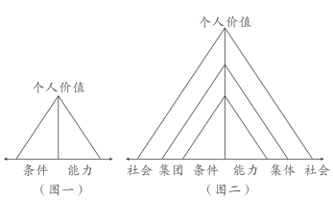
三、授课要点
Notes:
P12，第三节的生涯启航，主要引导学生认识社会与个人的交互作用：
1）社会发展对个人发展的制约——社会没发展到那一步，你多有能耐有愿望都不行；
2）社会发展对个人发展的促进——社会发展到那一步，你有能耐有愿望你就行；
3）个人发展对社会发展的影响——你能耐发展到一定水平，你可以引导社会发展。
P14，在社会中实现个人价值，以直观方式展现个人价值的影响因素，将生涯启航中的具体事例，上升到理论水平。这实际上也是小我大我的另一种形象化表达，直观显示了小我成长为大我，需要关注哪些方面的因素。个人的眼界开阔一点，个人的胸怀宽广很多，个人的价值就相应升高一些。
因此，p15上面，生涯知识最后还可以再引申一句：你的高度取决于你的眼界和胸怀。
这一节的生涯拓展表面上是重复了高一高二的内容，但实际上并非简单重复。
其中，“我的角色我做主”呼应了高一课程中的“第八章 把握社会角色”，但这一练习要比高一时深刻的多。
深刻在哪呢？这个练习是结合了人的高层或深层需求，同时学生不得不把社会网络纳入权衡（见副标题）。
“SWOT自我诊断”部分。高二时只是简单的要求学生对自身SWOT四个因素的罗列，而高三这里是要求不同因素组合起来认识自己，同时结合社会因素，更凸显了对学生“初识大我”的要求。
练习中，可要求学生回顾高二时的答案，与现在做个对比，是否有变化，如何解释变化与没有变化的各种因素。

